Slide 1

Bài 19: Lắp rô – bốt
Tiết 1

Slide 2

I-Khởi động
- Kiểm tra sự chuẩn bị đồ dùng và nêu mục tiêu:
-Chọn đúng và đủ các chi tiết lắp
rô-bốt
-Lắp đươc rô-bốt đúng kĩ thuật đúng quy trình
-Rèn luyện tính khéo léo và kiên nhẫn khi lắp ,tháo các chi tiết của rô-bốt.

Slide 3

II- Khám phá:

Slide 4

Người ta sử dụng rô – bốt để làm gì?
Người ta sản xuất rô-bốt (còn gọi là người máy)nhằm để giúp việc nhà ,hoặc làm một số việc khó khăn ,nguy hiểm trong nhà máy ,hầm mỏ mà con người không đến được .Bài học hôm nay chúng ta sẽ được làm một mô hình rô –bốt thông qua bài lắp rô- bốt.

Slide 5

*Hoạt động 1:
Giáo viên hướng dẫn hs quan sát và nhận xét mẫu

Slide 6
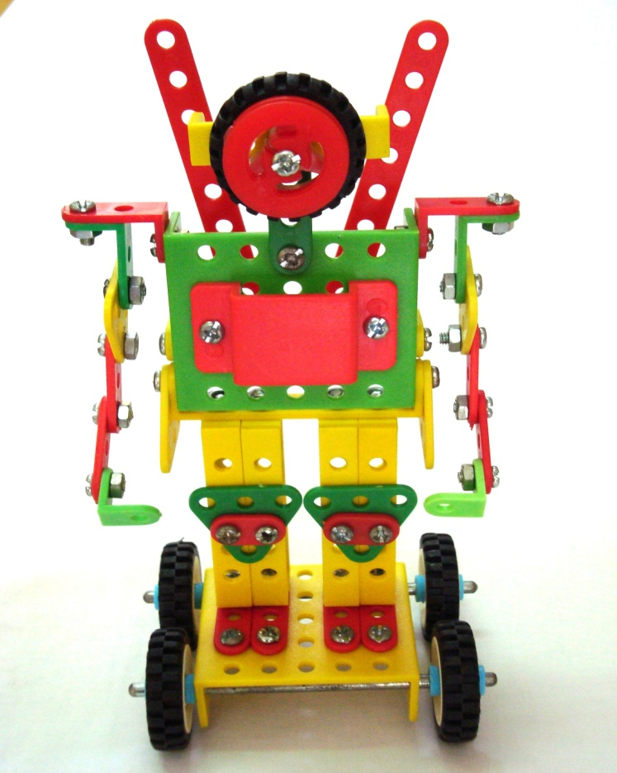
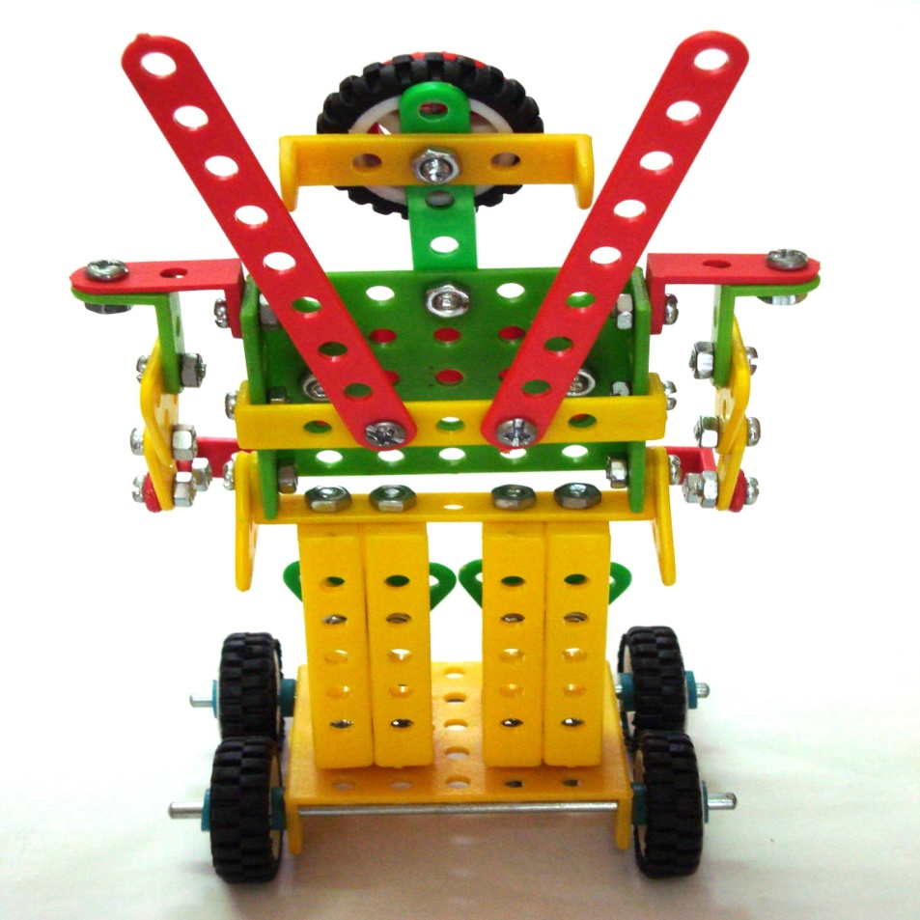
Quan sát và trả lời câu hỏi:
Rô-bốt gồm có
mấy bộ phận?
a.Mặt trước rô-bốt
b.Mặt sau rô-bốt

Slide 7

Trả lời
Gồm có 6 bộ phận :chân rô-bốt ,thân rô-bốt, đầu rô-bốt, tay rô-bốt, ăng –ten, truc bánh xe.

Slide 8
III- Thực hành

Slide 9
*Hoạt động 1
Hướng dẫn chọn các chi tiết, dụng cụ trong bộ đồ dùng

Slide 10

Hướng dẫn
chọn các chi tiết và dụng cụ
HS đọc các chi tiết và đồ dùng cần thiết để lắp rô- bốt trong bảng SGK – tr57 và chọn đặt ra bên ngoài hộp đồ dùng.

Slide 11

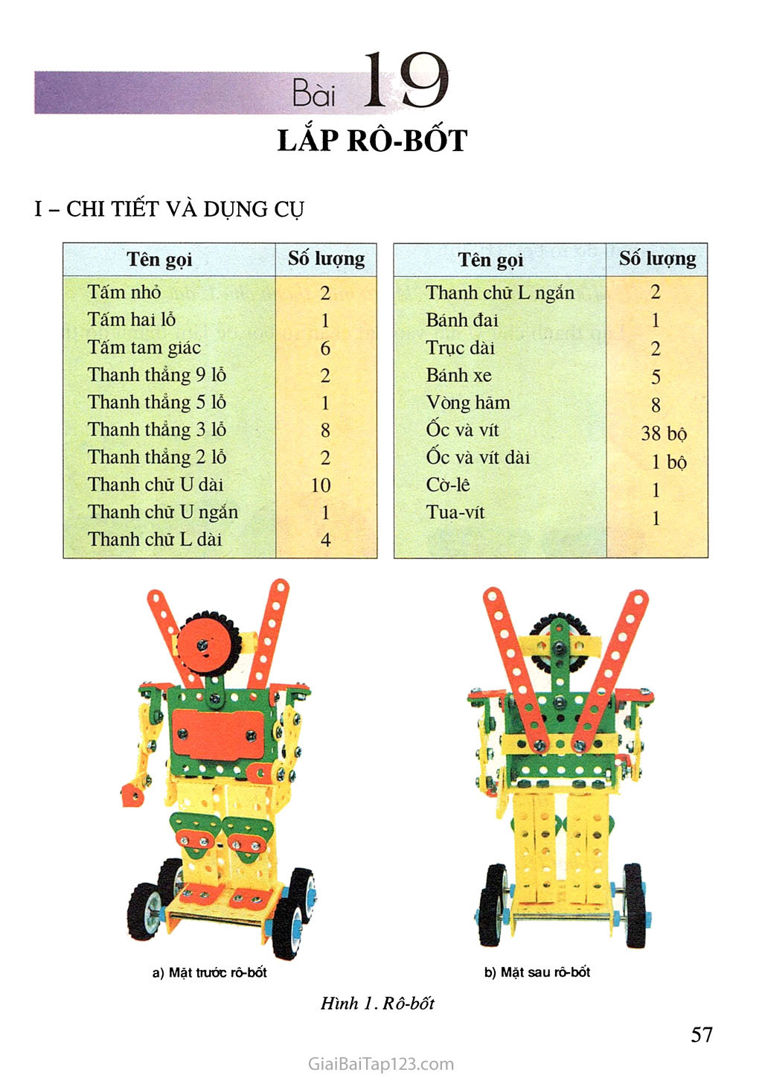
+

Slide 12
*Hoạt động 2
Lắp từng bộ phận

Slide 13
Lắp từng bộ phận
+Lắp chân rô-bốt (hình 2-sgk)

Slide 14
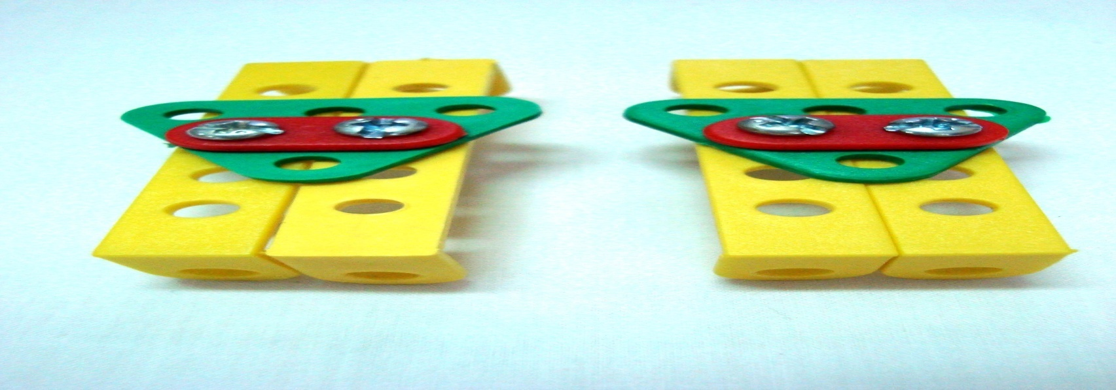
Quan sát và thực hiện
-Dùng 2 tấm tam giác và 2 thanh thẳng hai lỗ lắp vào 4 thanh chữ U dài để làm mặt trước của thanh rô-bốt

Slide 15
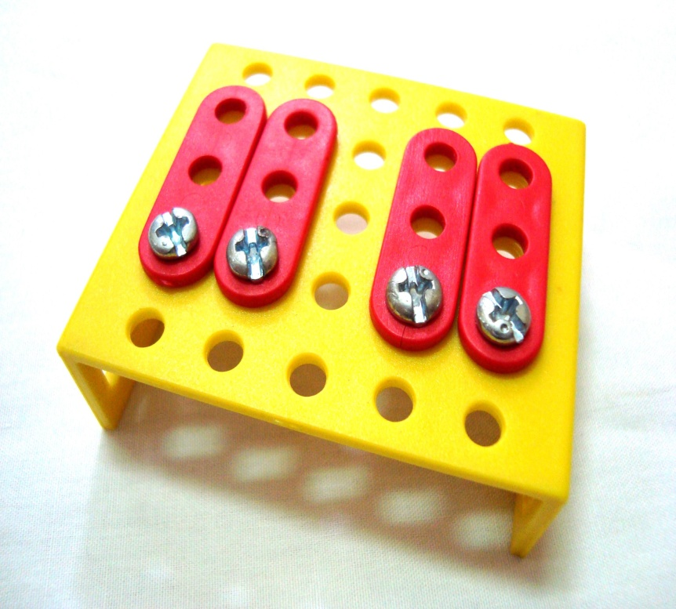
Hs lên lắp tiếp 4 thanh 3 lỗ vào tấm nhỏ để làm bàn chân rô-bốt

Slide 16
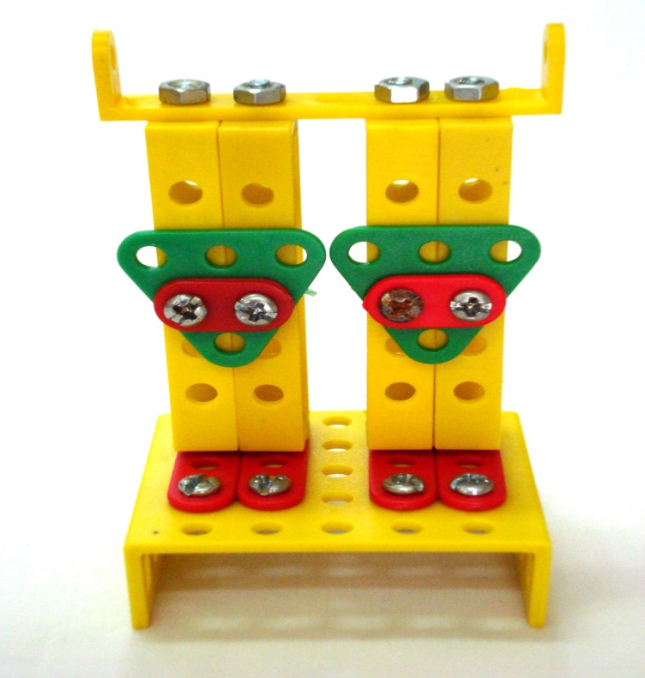
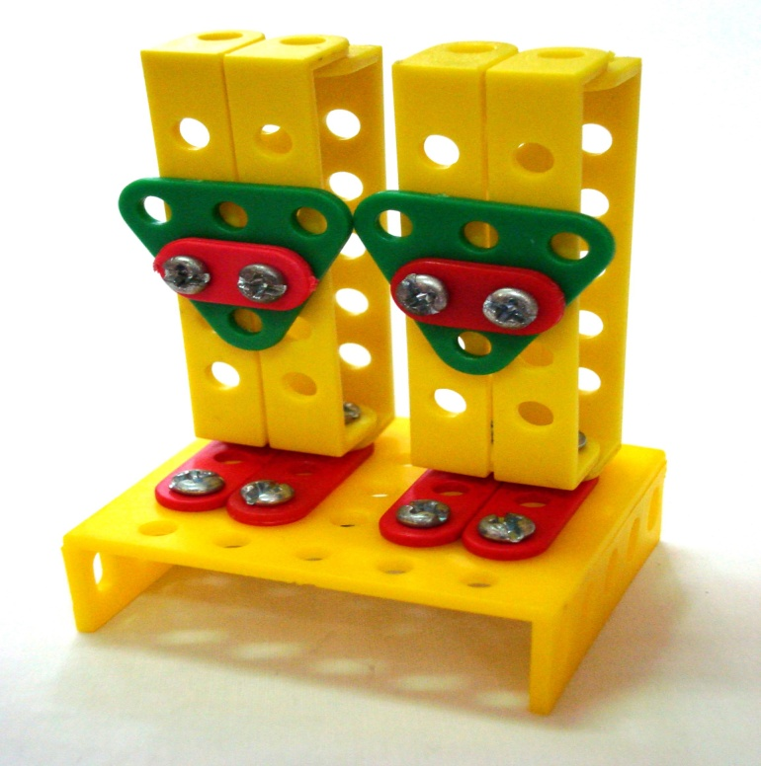
Quan sát và trả lời câu hỏi:
Mỗi chân rô-bốt đươc lắp từ
mấy thanh chữ U dài ?

Slide 17

Đáp án
Chân rô-bốt được lắp từ
4 thanh chữ u dài.

Slide 18

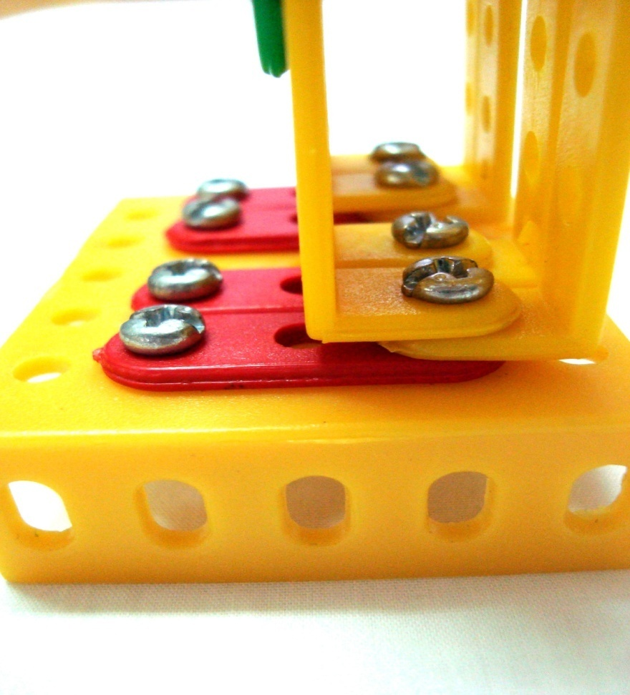

Hướng dẫn lắp hai chân vào
hai bàn chân rô-bốt . Chú ý vị trí trên dưới của thanh chữ U dài và khi lắp phải lắp các ốc,vít ở phía trong trước .

Slide 19



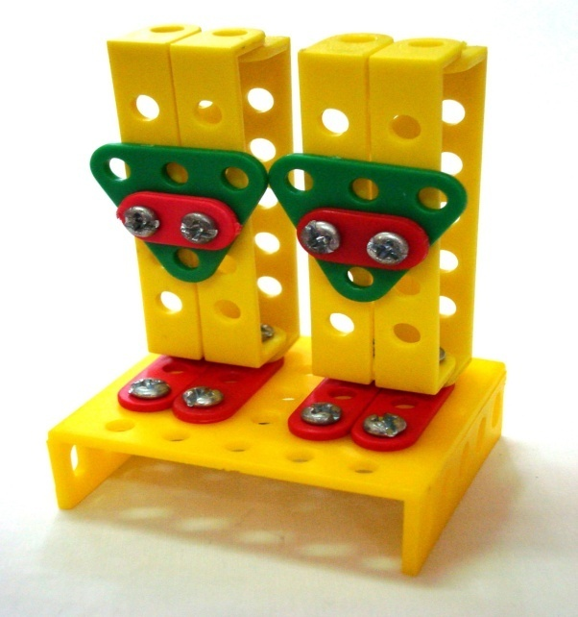


Nêu quy trình lắp chân
và thanh đỡ rô-bốt ?
Lắp ráp từng bộ phận

Slide 20

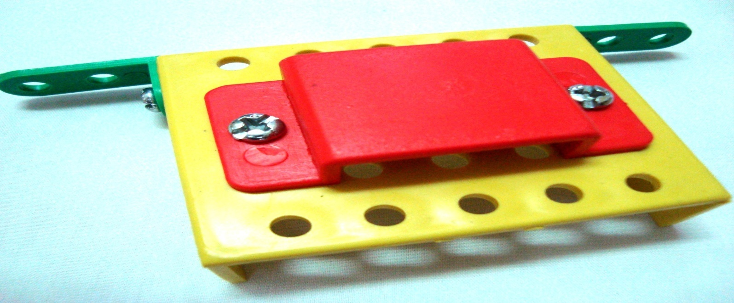
+Lắp thân rô –bốt(hình 3 –sgk)
Quan sát và trả lời câu hỏi : Để lắp thân rô-bốt
chúng ta cần có những chi tiết nào?

Slide 21

Đáp án
Để lắp thân rô-bốt ta cần:1 tấm hai lỗ,1 thanh thẳng 9 lỗ,1 tấm nhỏ,4 ốc vít.

Slide 22
HS thực hành lắp
thân rô-bốt

Slide 23

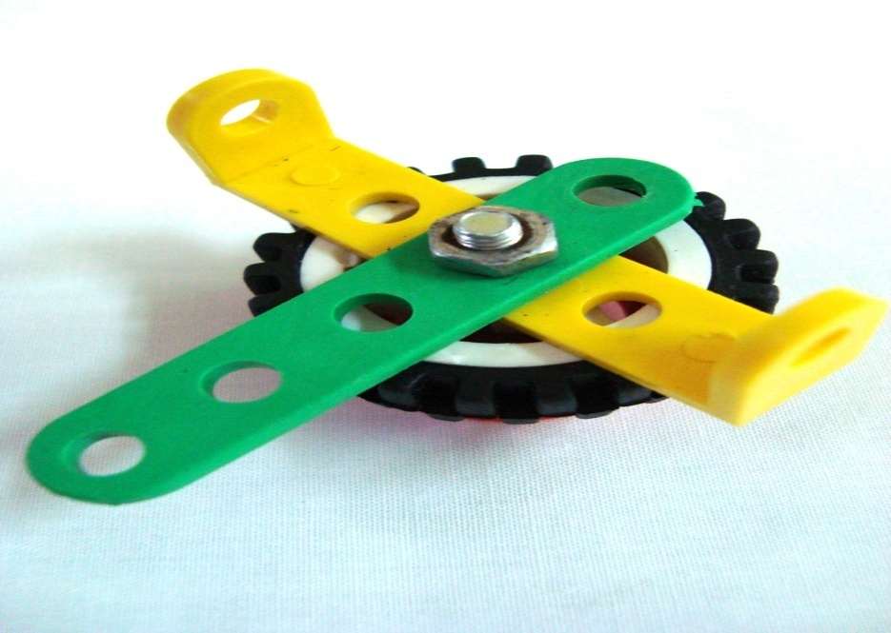
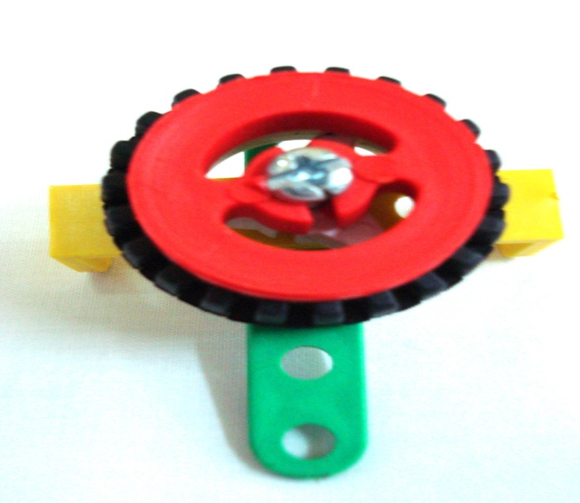
+Lắp đầu rô-bốt(hình 4 ,sgk)
Quan sát và nhận xét :
Mối ghép đầu rô-bốt gồm mấy chi tiết
Mặt trước
Mặt sau

Slide 24
Đáp án
Bánh đai, bánh xe , thanh chữ U ngắn,thanh thẳng 5 lỗ,vít dài.

Slide 25


Lấy bánh đai ,bánh xe,thanh thẳng 5 lỗ và thanhchữ u ngắn lắp vào vít dài để được đầu rô-bốt

Slide 26
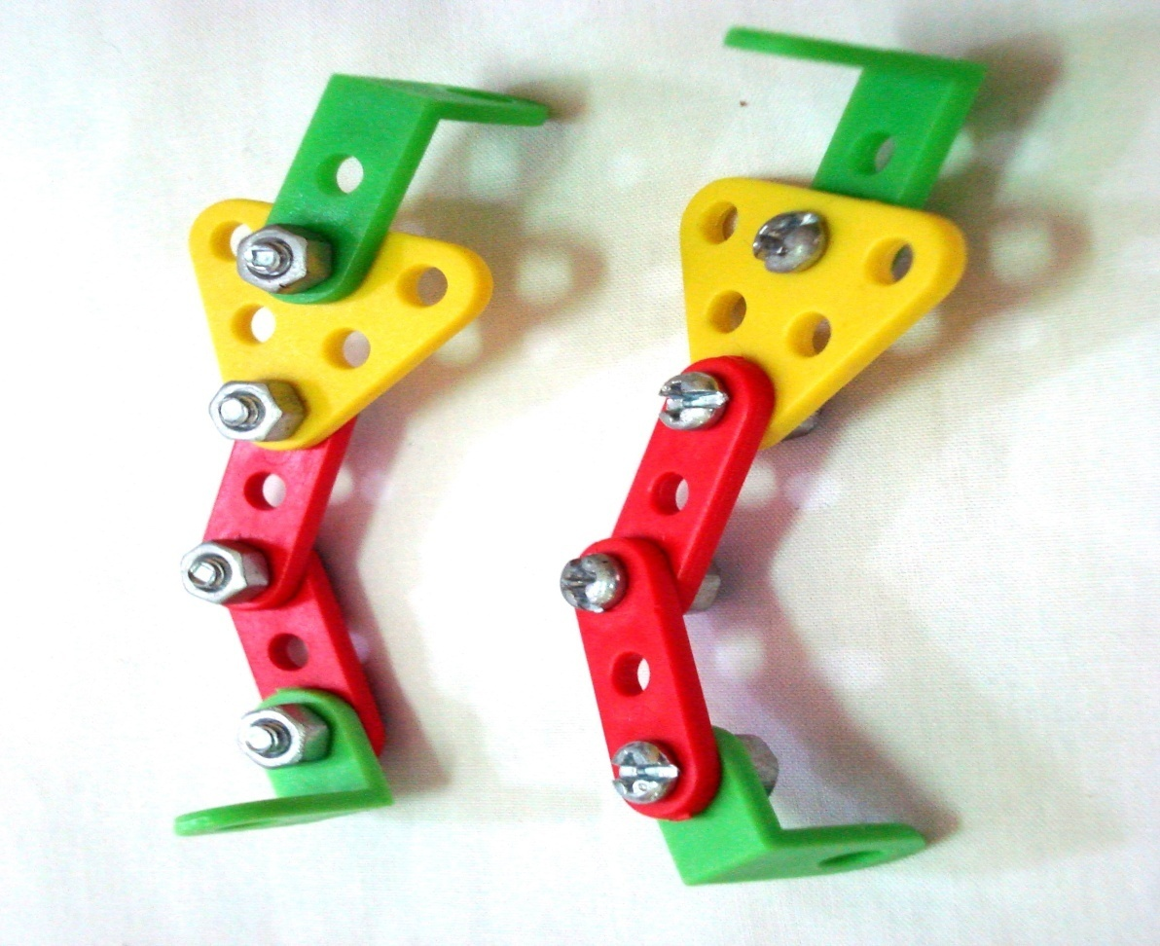
+Lắp các bộ phận khác
-Lắp tay rô-bốt (hình 5a sgk):

Slide 27

Lắp các chi tiết theo tuần tự :thanh chữ L dài ,tấm tam giác thanh thẳng 3 lỗ,thanh thẳng 3 lỗ tiếp và thanh chữ L ngắn.

Slide 28


Hs thực hành lắp tay thứ hai của rô-bốt .Trong khi lắp cần lưu ý để 2 tay đối nhau (tay phải ,tay trái)

Slide 29
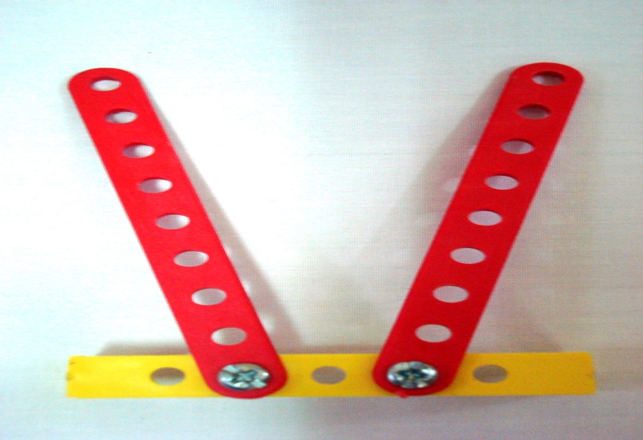
-Lắp ăng ten :
Quan sát và trả lời câu hỏi
:ăngten gồm mấy chi tiết?

Slide 30
Đáp án
Lắp ăngten gồm:2 thanh thẳng 9 lỗ
,1 thanh chữ U ngắn,2 ốc vít.

Slide 31


Hs lắp ăngten
, lưu ý hs góc mở của ăngten .

Slide 32

-Lắp trục bánh xe :
Quan sát và trả lời:
phải lắp mấy trục bánh xe?
Đáp án :Phải lắp 2 trục bánh xe.

Slide 33

c.Lắp ráp rô-bốt
Lắp rô-bốt theo các bước :
-Lắp đầu rô-bốt vào thân .
-Lắp thân rô-bốt vào thanh đỡ cùng với hai tấm tam giác .
-Lắp ăngten vào thân rô-bốt .
-Lắp hai tay vào khớp vai rô-bốt .
-Lắp các trục bánh xe vào tấm đỡ rô-bốt .

Slide 34


Chú ý
Khi lắp thân rô-bốt vào giá đỡ thân cần chú ý
lắp cùng với tấm tam giác vào giá đỡ .
Lắp ăngten vào thân rô-bốt phải
dựa vào hình mặt sau của rô-bốt

Slide 35
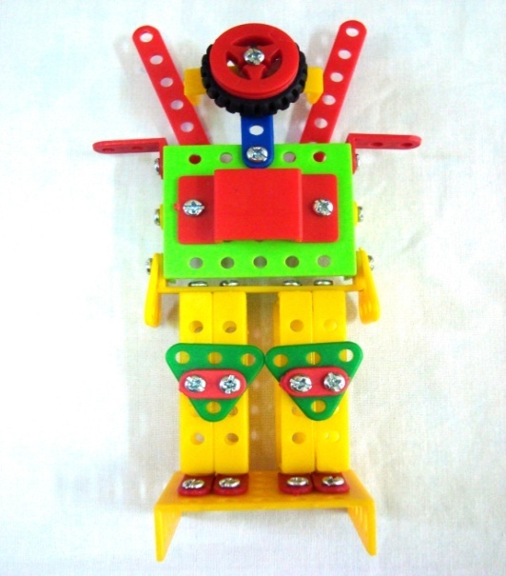
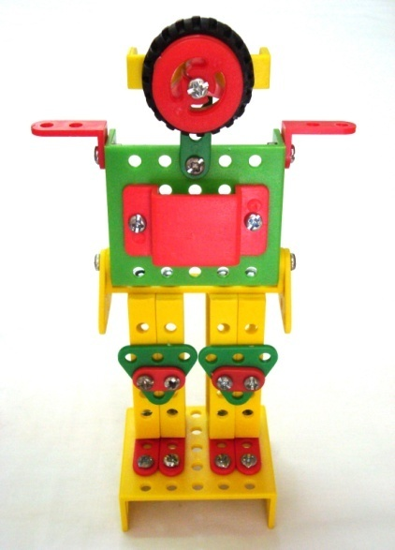
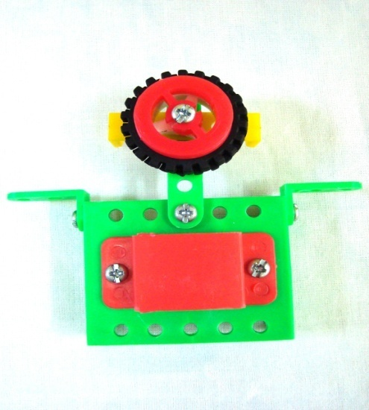
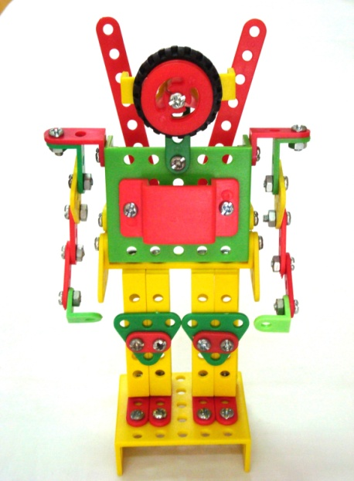
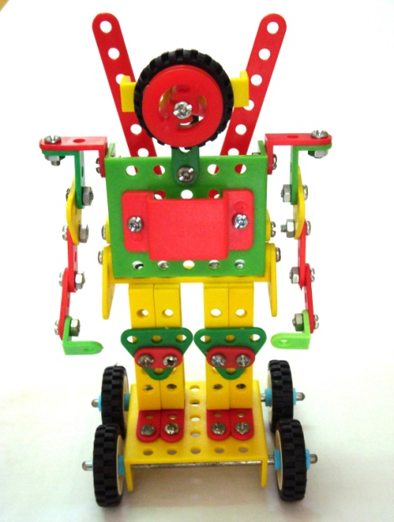
Lắp ráp rô-bốt
Lắp đầu rô-bốt vào thân
Lắp ăngten vào thân rô-bốt
Lắp thân rô-bốt vào thanh đỡ cùng với hai tấm tam giác
Lắp các trục bánh xe vào tấm đỡ rô-bốt .
Lắp hai tay vào khớp vai rô-bốt

Slide 36
IV- Vận dụng:
- Vận dụng các bước hướng dẫn trong tiết học thực hành lắp rô bốt tại nhà!

